Slide 1
Test de l’accessibilité d’un point par un bras manipulateur
Encadrant:
Pierre Gaucher
Etudiant:
LIU Zheng
SHANG Lei
Janvier 2013

Slide 2
Sommaire
Introduction
Algorithme IAA
Travail effectué
Problèmes rencontrés
Conclusion
Notes:
D’abord, je vous introduis le contexte du projet, et puis mon collège LIU Zheng vais vous présenter l’algorithme que nous avons étudié et notre travails étudiés.
En suite, je vais expliquer quelque difficulté rencontrée.

Slide 3
Introduction
« Est-ce que un point donné est situé dans
l’espace atteignable du robot ? »
Une application dans la vie réelle
Notes:
Il s’agit d’étudier une méthode permettant de
répondre à la question suivante : « soit un point
à atteindre à l’aide de l’organe terminal d’un
robot manipulateur. Ce point est-il situé dans
l’espace atteignable du robot ? ». Le but de ce
projet consiste à étudier, puis implémenter et
tester une méthode présentée dans l’article
référencé ci-dessous.

Slide 4
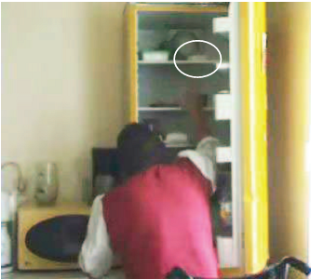
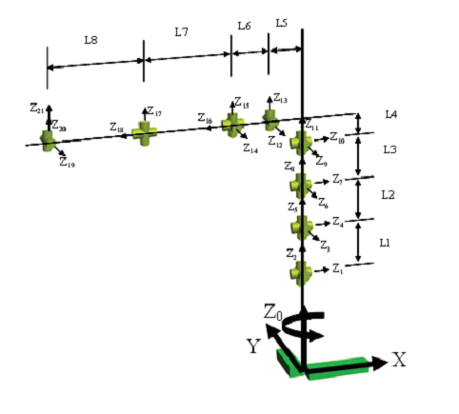
Application[1]
Évaluation de l’accessibilité d’un lieu de vie pour des personnes handicapées.
Le modèle du couple humain
Notes:
Le modèle du couple humain-système
d’aide au déplacement

Slide 5
Algorithme IAA
Algorithme IAA
La fonction Inc(i)
Notes:
Dans ce chapitre, je vais expliquer l’algorithme IAA et une fonction Inc(i);

Slide 6
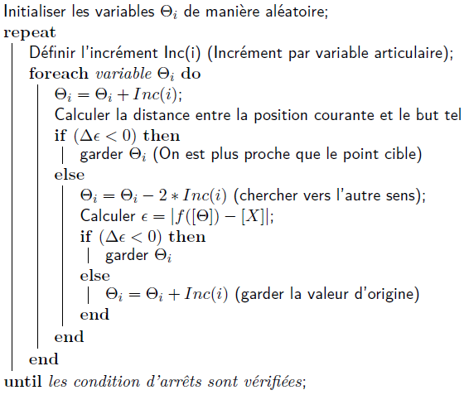
Algorithme IAA
Algorithme à approximation incrémentale
Le point cible
Le bras initial
Notes:
Algorithme IAA, qu’est que c’est?
C’est l’algorithme à approximation incrémentale.
C’est le pseudo code.
Je vais expliquer comment cet algorithme marche.
En début, il faut initialiser les variables thêta de i par manière aléatoire.
Donc ce bras vert représente le bras manipulateur initial.
Ce point rouge représente le point cible.
//C’est la position orientation initial du bras manipulateur par exemple.
//On le représente avec le couleur vert.
//C’est le bras manipulateur dont le couleur est vert.

Slide 7
Algorithme IAA
Inc(1)
Le point cible
Le bras initial
Notes:
Et puis on défini l’incrément, c ’est la fonction Inc(i).
Je vais expliquer la fonction Inc(i) à la fin de cette chapitre.
Maintenant pour chaque variable thêta de i , on va avancer.
Par exemple, tant que i = 1, donc thêta 1 = thêta 1 plus Inc(1).
Après le changement de thêta 1 par Inc(1), on a obtenu la nouvelle position du bras manipulateur.
Il représente par le bras jeune dans la figure.

Slide 8
Algorithme IAA
Inc(1)
Δε = (NEWε – LASTε)< 0
LASTε
Le point cible
NEWε
Le bras initial
Notes:
Maintenant il faut calculer la distance entre la position courante et le point cible.
New epsilon représente la nouvelle distance, LAST epsilon représente la distance ancienne.
Et delta epsilon est égale NEW epsilon moins LAST epsilon.
Si delta epsilon est inférieur à 0. On garde ce thêta 1.
Donc on est plus proche que le point cible.
Et puis on refait la boucle encore.

Slide 9
Algorithme IAA
Le point cible
Le bras initial
Notes:
C’est un exemple pour une autre situation.
Initialiser les variables par manière aléatoire.

Slide 10
Algorithme IAA
Inc(1)
Δε = (NEWε – LASTε)>0
NEWε
Le point cible
LASTε
Le bras initial
Notes:
Et puis tant que i = 1, donc thêta 1 = thêta 1 plus Inc(1).
Après le changement de thêta 1 par Inc(1), on a obtenu la nouvelle position du bras manipulateur jeune.
Calculer la distance entre la position courante et le point cible.
Delta epsilon est supérieur à 0. Donc on est plus loin que le point cible.
On va à « else ».

Slide 11
Algorithme IAA
2*Inc(1)
Inc(1)
Δε = (NEWε – LASTε)>= 0
NEWε
Le point cible
LASTε
Le bras initial
Notes:
Thêta 1 est égal thêta 1 moins deux fois de Inc(1).
Ça veut dire, on cherche vers l’autre sens.

Slide 12
Algorithme IAA
2*Inc(1)
Δε = (NEWε – LASTε)< 0
NEWε
LASTε
Le bras initial
Notes:
Et puis on calcule delta epsilon, il est inférieur à 0.
Donc on garde ce thêta 1.
Et puis on refait la boucle encore.
Jusqu’à maintenant, on sais l’idée principale de l’algorithme IAA.
La fonction Inc(i), c’est quoi? Je vais expliquer tout de suite.
Mais quand la boucle s’arrête? Je vais expliquer dans la chapitre prochaine.

Slide 13

Inc(i) - Algorithme IAA
La fonction :
max(i) et min(i) sont les limites maximales et minimales de l’articulation i.
La valeur de IncrementRate ajuste la vitesse de convergence de l’algorithme.
Notes:
Taux d’incrément. Quand delta epsilon=0, c’est peut-être parce que le changement apporté à la variable est trop grand, donc on doit diminuer la valeur de IncrementRate pour bouger plus précisément.

Slide 14
Travail effectué
Complément de l’algorithme IAA
Implémentation de l’algorithme IAA
Test de l’algorithme IAA
Notes:
C’est la 3ème chapitre, travail effectué.
Il y a 3 parties.

Slide 15


Complément de l’algorithme IAA
La condition d’arrêt de cet algorithme:
1er cas: Le point cible est atteignable
2ème cas: Le point cible n’est pas atteignable
C’est facile, je l’atteins.
C’est trop loin, je ne peut pas atteindre.
Le point cible
Notes:
Cette partie, je vais expliquer quand la boucle s’arrête.
Manifestement, il y a 2 cas pour ce point cible.
Il est atteignable et il n’est pas atteignable.

Slide 16
Complément de l’algorithme IAA
La condition d’arrêt de cet algorithme:
1er: Le point cible est atteignable:
La distance
(entre le point courant
et le point cible) = 0.
Le point cible est atteignable.
Notes:
Pour 1er cas: le point cible est atteignable.
La condition d’arrêt de cet algorithme :
Quand la distance entre le point courant et le point cible est égale 0, donc le point est atteignable.

Slide 17
Complément de l’algorithme IAA
La condition d’arrêt de cet algorithme:
1er: Le point cible est atteignable:
La distance
(entre le point courant
et le point cible) = 0.
La distance ≤ 0.0001
On n’a pas besoin d’une précision très élevée
Réduire le temps d'exécution du programme
Le point cible est atteignable.
Notes:
Mais on n'a pas utilisé 0 pour cette borne.
Parce qu'à cause des problème de précision, on ne peut pas arriver à 0 mais plutôt une valeur assez petite.
D'ailleurs, selon les besoin réels, on n'a pas toujours besoin d'une précision très élevée.

Slide 18
Complément de l’algorithme IAA
La condition d’arrêt de cet algorithme:
1er: Le point cible est atteignable:
Quand la distance entre le point courant et le point cible est inférieure à une valeur prédéfinie (0.0001 par exemple).
#define BORNE_DIS 0.0001
La distance ≤ 0.0001
Notes:
Donc quand la distance entre le point courant et le point cible est inférieure à une valeur prédéfinie.
Ce point est atteignable.
On défini la borne de distance égale 0.0001.
Quand epsilon est inférieure à la borne distance, la boucle s’arrête.
C’est la condition d’arrêt de cet algorithme pour 1er cas.

Slide 19
Complément de l’algorithme IAA
La condition d’arrêt de cet algorithme:
2ème cas: Le point cible n’est pas atteignable:
La distance ne peut plus être réduite.
Inc(i) < une valeur prédéfinie.(ex. 0.0001°)
Inc(i) ≤ 0.0001
Notes:
La condition d’arrêt de cet algorithme pour 2ème cas: le point cible n’est pas atteignable.
Quand la distance epsilon ne peut plus être réduite et IncrementRate de i est inférieur à une valeur prédéfinie, la boucle s’arrête.
Et le point cible n’est pas atteignable.
C’est la fonction de BORNE_RATE de i.
Ce sont les limites maximales et minimales de thêta de l’articulation i.
À la fin de programme, on peut obtenir tous les variables de thêta de i.

Slide 20
Implémentation de l’algorithme IAA
Trois raisons de choix le langage C++:
On a le cours de C++ en même temps.
Ce travail consiste à plutôt les calculs au lieu des logiques commerciales ou interface d’interaction.
C++ possède des caractéristiques orientées objets.
Notes:
Pour implémentation, on choisi le langage C++.
Il y a 3 raisons: …
Nous avons choisi C++ en tant que langage de programmation avec les considérations ci-dessous :
– Ce travail consiste à plutôt les calculs au lieu des logiques commerciales ou interface d’interaction.
C’est très efficace d’utiliser C++ que les autres langages supérieurs.
– C++ possède des caractéristiques orientées objets, qui peut nous faciliter le travail.
– Nous venons de finir les cours de C++ avant de commencer ce projet, donc c’est une opportunité
pour nous de pratiquer ce langage.

Slide 21
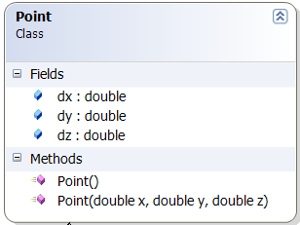
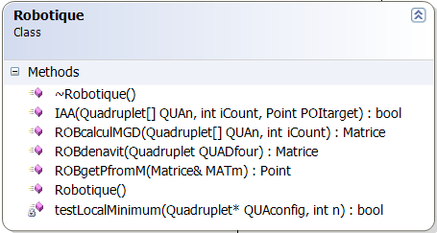
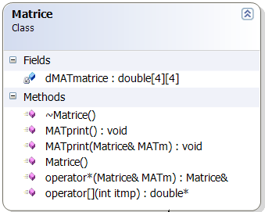
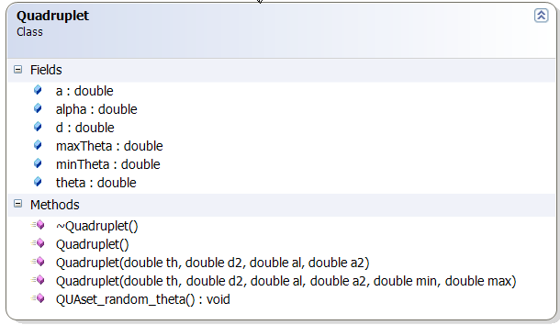
Implémentation de l’algorithme IAA
Le diagramme de classes
Notes:
Pour implémenter cet algorithme, on a conçu les 4 classes.
La classe point, c’est pour représenter le point (x,y,z).
La classe matrice, elle contient des opérations de matrice.
La classe robotique qui contient l’algorithme IAA et d’autres fonctions robotique.
La classe quadruplet représente thêta, d, alpha, a, la limite maximum de thêta et la limite minimum de thêta.

Slide 22
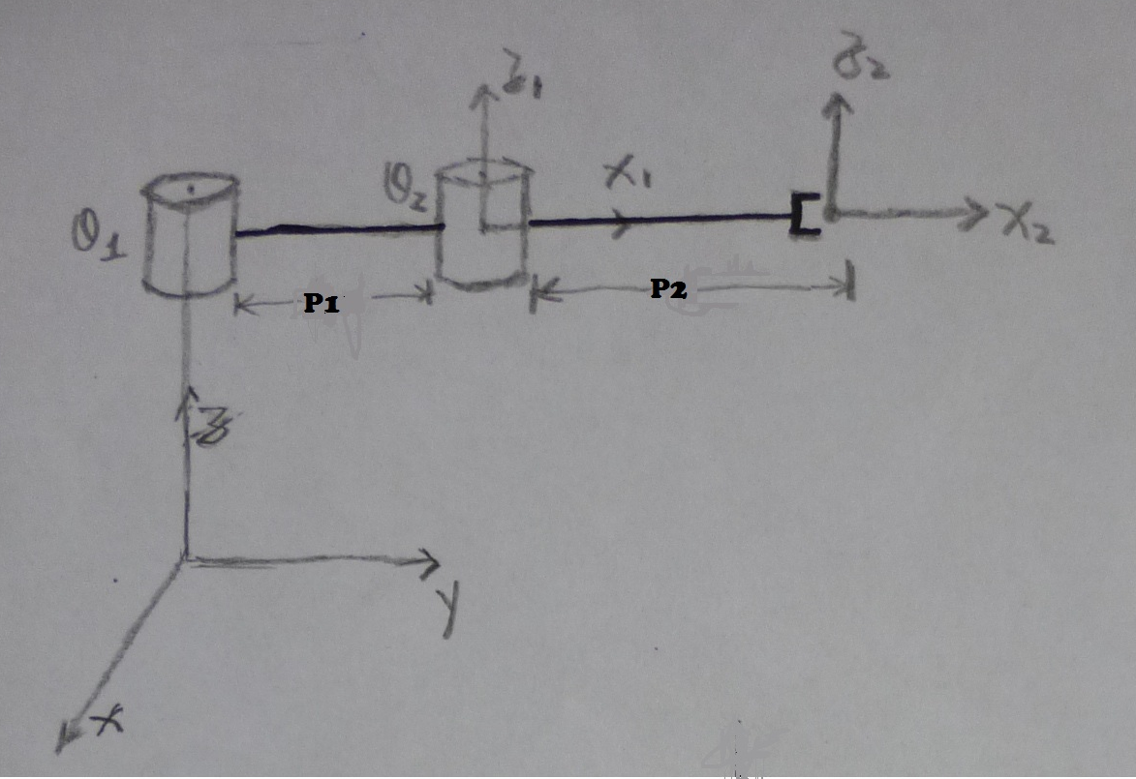
Test de l’algorithme IAA ( 2R )
Un exemple simple:
C’est un bras manipulateur à 2 rotations.
Bras manipulateur 2R
Notes:
Nous avons tout d’abords testé l’algorithme avec un bras manipulateur à 2 rotation. La zone atteignable
de l’organe terminal est limité sur un plan dont la coordonnée de l’axe z est fixe. Alors on peut identifier
un point avec seulement les coordonnées des axes x et y

Slide 23
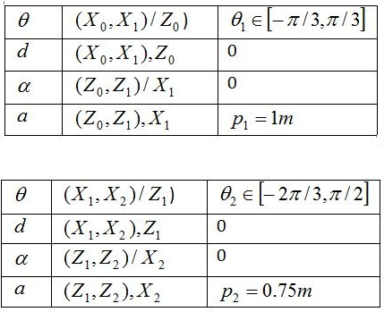
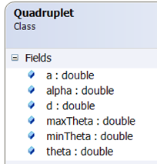
Test de l’algorithme IAA ( 2R )
Représentation du bras 2R
Quadruplet pQUAconfig[2];
pQUAconfig[0] = Quadruplet ( 0, 0, 0, 1, -PI/3, PI/3);
pQUAconfig[1] = Quadruplet ( 0, 0, 0, 0.75, -2*PI/3, PI/2);
Notes:
On peut représenter cette configuration avec deux quadruplets Denavit.
Selon notre implémentation, pour représenter cette configuration du bras manipulateur, il suffit de créer
un tableau d’objet de classe Quadruplet, dont chaque objet représente dans ces tableaux.
Théorie

Slide 24
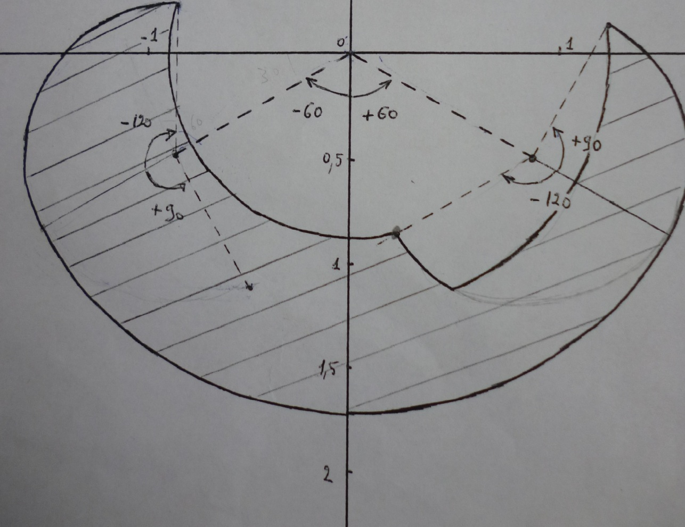
Test de l’algorithme IAA ( 2R )
Zone atteignable réelle
Y
(1.7, 0, 0)
X
Notes:
C’est la zone atteignable réelle pour vérifier sa validité.
On peut choisir un point atteignable à tester.
On choisit le point (1.7,0,0).

Slide 25
Test de l’algorithme IAA ( 2R )
Le point cible
// La représentation du point cible à tester.
Point POItarget ( 1.7, 0, 0);
Appliquer la fonction IAA
// La valeur renvoyée indique si le point cible
est bien atteignable ou non.
bool res = Robotique : : IAA (pQUAconfig, 2, POItarget);
Afficher les valeurs
// C’est une fonction définie pour afficher les valeurs des variables articulaires
printResIAA (pQUAconfig, 2, res);
Notes:
C’est le point (1.7,0,0).
Et puis on va appeler la fonction IAA.
À la fin, on faire afficher les valeur.

Slide 26
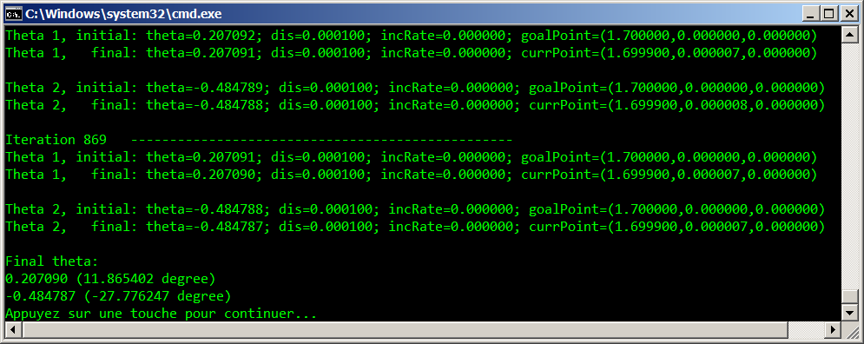
Test de l’algorithme IAA ( 2R )
Résultat obtenu
= 0.0001
Notes:
En conséquence de cet exemple à 2 rotations, nous avons obtenu dans la fenêtre de terminal.
L’algorithme a passé 869 itérations pour trouver la solution. Les valeurs des 2 variables articulaires
finales sont affichées à la fin. Cette solution peut être interprétée comme ceci : pour atteindre le point
(1.7,0,0), les 2 angles de rotation 1,2 sont respectivement 12°,-28°. Il peut aussi y avoir d’autres
solutions possibles.

Slide 27
Test de l’algorithme IAA ( 2R )
Zone atteignable réelle
Y
(1.7, 0, 0)
X
Notes:
C’est la zone atteignable réelle pour vérifier sa validité.
On peut choisir un point atteignable à tester.
On choisit le point (1.7,0,0).

Slide 28
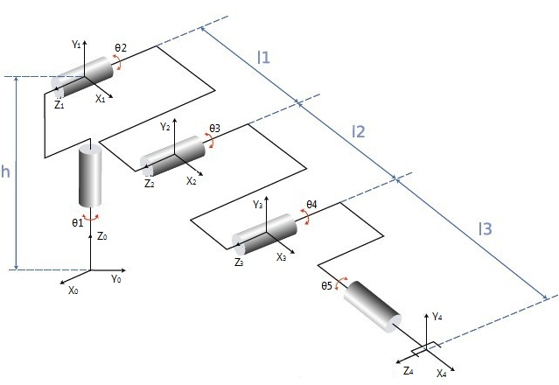
Test de l’algorithme IAA ( 5R )
Un exemple d’un bras à 5 rotations
Notes:
Nous présentons un deuxième exemple spécifique que nous avons testé, concernant un manipulateur de
5 rotations.
La rotation de 5ème articulation ne change pas les coordonnées du point de l’organe terminal.
Donc on a 4 objets au total dans le tableau.
pince

Slide 29
Test de l’algorithme IAA ( 5R )
Représentation du bras à 5 rotations
Quadruplet pQUAconfig[4];
// θ d α a Max θ Min θ
pQUAconfig[0] = Quadruplet ( 0, 2, PI/2, 0, 0, PI );
pQUAconfig[1] = Quadruplet ( 0, 0, 0, 1, -PI/2, PI/2);
pQUAconfig[2] = Quadruplet ( 0, 0, 0, 1, 0, PI/2);
pQUAconfig[3] = Quadruplet ( 0, 0, 0, 1, 0, PI/2);
Notes:
On crée un tableau d’objet de classe Quadruplet, dont chaque objet représente une transformation de
repère. La dernière articulation est particulière, elle n’intervient pas dans notre travail, car la rotation de
cette articulation ne change pas les coordonnées du point de l’organe terminal. Donc on a 4 objets au total
dans le tableau :

Slide 30
Test de l’algorithme IAA ( 5R )
Le point cible
// La représentation du point cible à tester.
Point POItarget ( 0, 0, 3);
Appliquer la fonction IAA
// La valeur renvoyée indique si le point cible
est bien atteignable ou non.
bool res = Robotique : : IAA (pQUAconfig, 4, POItarget);
Afficher les valeurs
// C’est une fonction définie pour afficher les valeurs des variables articulaires
printResIAA (pQUAconfig, 4, res);
Notes:
C’est le point (0,0,3).
Et puis on va appeler la fonction IAA.
À la fin, on faire afficher les valeur.

Slide 31
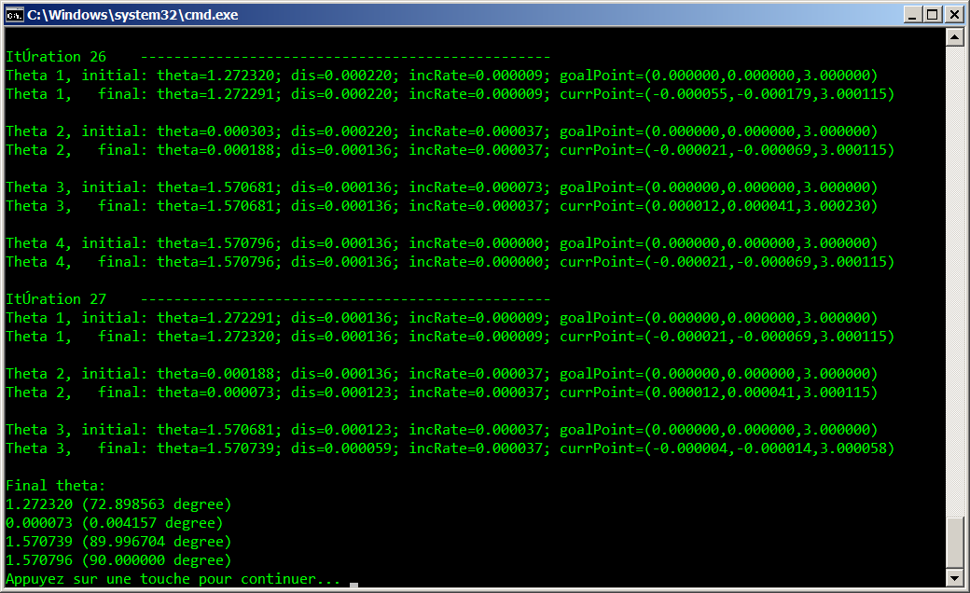
Test de l’algorithme IAA ( 5R )
Résultat obtenu
> 0.0001
< 0.0001
Notes:
En conséquence de cet exemple spécifique, nous avons obtenu dans la fenêtre de terminal.
L’algorithme a passé 27 itérations pour trouver la solution. Les valeurs des 4 variables articulaires finales
sont affichées à la fin. Cette solution peut être interprétée comme ceci : pour atteindre le point (0,0,3), les
4 angles de rotation 1,2,3,4 sont respectivement 73°,0°,90°,90°. Il peut aussi y avoir des autres
solutions possibles.

Slide 32
Problèmes rencontrés
Problème de minimums locaux
Problème de la vitesse de convergence

Slide 33
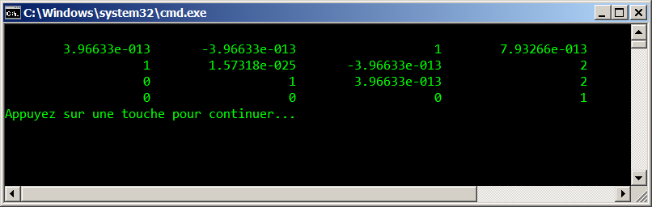
Problème de la précision
Message affiché quand un minimum local apparaît

Slide 34
Problème des minimums locaux
Exemple sans minimums locaux
Le bras initial

Slide 35
Problème des minimums locaux
Exemple sans minimums locaux
Le bras initial

Slide 36
Problème des minimums locaux
Exemple sans minimums locaux
Le bras initial

Slide 37
Problème des minimums locaux
Exemple avec minimums locaux
Le point cible est sûrement atteignable.
Mais l’algo est coincé…
Le bras initial

Slide 38
Problème des minimums locaux
Exemple avec minimums locaux
Le point cible est sûrement atteignable.
Mais l’algo est coincé…
Causes
Les limits sur les variables articulaires
L’initialisation aléatoire des variables
Le bras initial

Slide 39
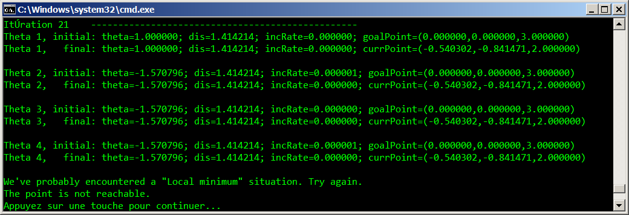
Problèmes des minimums locaux
Première approche(abandonné)
Nous constatons : Il apparaît quand il y a au moins une variable articulaire qui atteint sa limite.

Slide 40
Problèmes des minimums locaux
Première approche(abandonné)
Nous constatons : Il apparaît quand il y a au moins une variable articulaire qui atteint sa limite.
Mais quand le point n’est vraiment pas atteignable…

Slide 41
Problèmes des minimums locaux
Deuxième approche
Causes
Les limites sur les variables articulaires(non changeable)
L’initialisation aléatoire des variables
Relancer (n fois) l’algorithme quand il trouve que le point n’est pas atteignable.
Si pour toutes les n fois, le point atteint final est le même alors le point cible n’est pas atteignable.
Sinon, relancer encore n fois.

Slide 42
Problèmes des minimums locaux
Deuxième approche
Mais si on rencontre toujours minimums locaux…
MAX fois au maximum, et puis afficher:
"On rencontre toujours "Minimums locaux", le programme s'arrête.
Veuillez ajuster les limites imposées aux variables articulaires."

Slide 43
Problèmes de vitesse de convergence
Quand l’organe terminal approche du point cible, la vitesse de convergence devient très lente.
Surtout quand le point cible est proche de la frontière de la zone atteignable du bras.

Slide 44
Conclusion
Renforcement sur la cinématique robotique
Étudier, réaliser et tester un algorithme.
Pratiquer le langage C++

Slide 45
Bibliographie
[1] Otmani R., Pruski A., Belarbi K., La réalité virtuelle comme outil pour l’évaluation, la visualisation et la validation de l’accessibilité d’un lieu de vie. Conférence Handicap 2010, juin 2010, Paris.
[2] Abdelhak MOUSSAOUI, Prise en charge de psychotherapie et du handicap par la réalité virtuelle.
UNIVERSITÉ ABOU BEKR BELKAÏD-TLEMCEN,FACULTE DE TECHNOLOGIE, 30 juin 2012.

Slide 46
Merci à vos attentions
LIU Zheng
SHANG Lei
Janvier 2013

